Slide 1
DIVISIÓN DE CIENCIAS BÁSICAS
LABORATORIO DE QUÍMICA
Práctica:
PASIVACIÓN Y CORROSIÓN DE METALES Y ALEACIONES DE METALES

Slide 2
Objetivos
El alumno:
1. Relacionará el fenómeno electroquímico y los conceptos de óxido-reducción con la experiencia diaria de la construcción.
2. Identificará entre dos metales, cuál actúa como ánodo y cuál como cátodo.
3. Verificará el proceso de corrosión y/o pasivación por acción de un ácido y una base fuerte.

Slide 3
Electroquímica
“En electroquímica, se trabaja con reacciones de óxido-reducción espontáneas y no espontáneas”

Slide 4
Corrosión
La corrosión es un proceso electroquímico espontáneo donde se lleva a cabo la oxidación de un metal.
La corrosión electroquímica es un proceso espontáneo que denota siempre la existencia de una zona anódica (la que sufre la corrosión), una zona catódica y un electrolito, y es imprescindible la existencia de estos tres elementos, además de una buena unión eléctrica entre ánodos y cátodos, para que este tipo de corrosión pueda tener lugar.
La corrosión más frecuente siempre es de naturaleza electroquímica y resulta de la formación sobre la superficie metálica de multitud de zonas anódicas y catódicas; el electrolito es, en caso de no estar sumergido o enterrado el metal, el agua condensada de la atmósfera, para lo que la humedad relativa deberá ser del 70 %.

Slide 5
Corrosión
El proceso de disolución de un metal en un ácido es igualmente un proceso electroquímico. La infinidad de burbujas que aparecen sobre la superficie metálica revela la existencia de infinitos cátodos, mientras que en los ánodos se va disolviendo el metal. A simple vista es imposible distinguir entre una zona anódica y una catódica, dada la naturaleza microscópica de las mismas (micropilas galvánicas). Al cambiar continuamente de posición las zonas anódicas y catódicas, llega un momento en que el metal se disuelve totalmente.
Ánodo: M → M^{n+} + n e─
Cátodo: 2 H⁺ + 2 e─ → H₂

Slide 6
Protección contra la corrosión
Para que exista la corrosión electroquímica, es fundamental que se ponga en funcionamiento una pila galvánica que denota la existencia de un ánodo, un cátodo y un electrolito.
Los sistemas de protección contra la corrosión están basados en la eliminación de alguno de esos elementos o en hacerlos inoperantes. Básicamente, existen dos formas de protección contra la corrosión electroquímica:
Protección catódica con ánodos de sacrificio.
Protección catódica con corriente impresa.

Slide 7
Protección catódica con ánodo de sacrificio
En este tipo de protección, el potencial del electrodo del metal en cuestión se desplaza en la dirección negativa. Para lograr ese desplazamiento del potencial, el objeto que se corroe se une eléctricamente a un metal más negativo en la serie electroquímica, un ánodo, formando una celda galvánica en la que actuará como cátodo.
En el caso del acero, que es uno de los métales más comúnmente usados, los metales que se puedan conectar a él y que deben tener un potencial más negativo quedan reducidos en la práctica al zinc (Zn), aluminio (Al), magnesio (Mg) y a sus aleaciones.

Slide 8
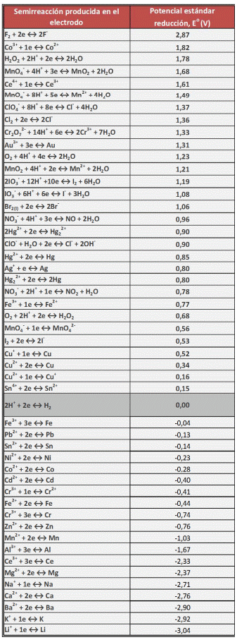
Tabla de potenciales estándar de reducción

Slide 9
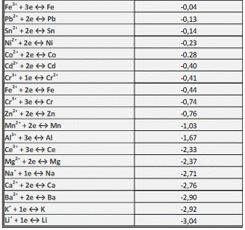
Tabla de potenciales estándar de reducción

Slide 10
Protección catódica con corriente impresa
En este tipo de protección, se conecta el metal a proteger, al polo negativo de una fuente de alimentación de corriente continua, pura o rectificada, y el polo positivo a un electrodo auxiliar que puede estar constituido por chatarra de hierro, ferro-silicio, plomo-plata, grafito, etc.

Slide 11
Pasivación
En un determinado medio, la formación sobre el metal de una capa superficial de productos de reacción, que inhibe las reacciones posteriores del metal (o tienen lugar con una rapidez pequeña), se denomina pasivación. En estas circunstancias, el metal se comporta como si tuviese un potencial electroquímico más negativo; es decir, menos reactivo, se dice entonces que el metal es pasivo o que se encuentra pasivado.
Este término fue introducido en 1836, por Christian Schönbein, quien observó que bajo determinadas condiciones el hierro presentaba una resistencia inusualmente alta a la corrosión. También demostró que la pasivación podía conseguirse mediante una polarización anódica.

Slide 12
Pasivación
Potenciales aproximados de pasivación para algunos metales a pH=0 y 25 [ºC]
Metal | Potencial de pasivación [V]
Oro | +1.36
Platino | +0.91
Hierro | +0.58
Plata | +0.40
Níquel | +0.36
Cromo | -0.22
Titanio | -0.24

Slide 13
Referencia
http://bibliotecadigital.ilce.edu.mx/sites/ciencia/volumen2/ciencia3/079/htm/masalla2.htm

Slide 14
Material y equipo
a) 3 vasos de precipitado de 25 [ml].
b) 1 gradilla.
c) 8 tubos de ensayo.
d) 1 lupa.
e) 3 frascos con gotero.

Slide 15
Reactivos
a) Agua.
b) Disolución de ácido clorhídrico, HCl, 2 [M].
c) Disolución de hipoclorito de sodio, NaClO, 6 [%].
d) Disolución de hidróxido de sodio, NaOH, 2 [M].
e) 9 clavos limpios.
f) Alambre de cobre.
g) Soldadura de estaño-plomo.
h) Papel aluminio.

Slide 16
Desarrollo
ACTIVIDAD 1.
El profesor verificará que los alumnos posean los conocimientos teóricos necesarios para realizar la práctica y explicará los cuidados que deben tenerse, principalmente en el manejo de las sustancias químicas.

Slide 17
Desarrollo
Actividad 2
1. Cubra parcialmente dos clavos con un poco de alambre de cobre.
2. Cubra parcialmente dos clavos con un poco de soldadura.

Slide 18
Desarrollo
3. Cubra parcialmente dos clavos con un poco de papel aluminio.
4. Numere los tubos de ensayo del 1 al 8.
1
2
3
4
5
6
7
8

Slide 19
Desarrollo
5. En los dos primeros tubos coloque en cada uno de ellos un clavo sin recubrir.
6. En los tubos 3 y 4 coloque en cada uno de ellos un clavo recubierto de cobre.
7. En los tubos 5 y 6 coloque en cada uno de ellos un clavo recubierto de soldadura.
8. En los tubos 7 y 8 coloque en cada uno de ellos un clavo recubierto de papel aluminio. Mantenga a la vista el clavo sobrante que servirá como testigo.
1
2
3
4
5
6
7
8

Slide 20
Desarrollo
9. A los tubos 1, 3, 5 y 7 adicione la disolución de ácido clorhídrico 2 [M], hasta cubrir el clavo. Déjelos en contacto por 2 minutos.
1
3
5
7
10. Vacíe la disolución de ácido clorhídrico en un vaso de precipitados y adicione la disolución de hipoclorito de sodio, hasta cubrir el clavo. Déjelos en contacto por 2 minutos.

Slide 21
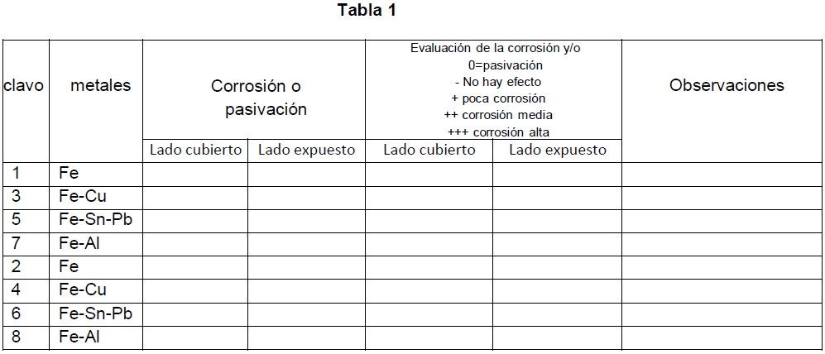
Desarrollo
11. Vacíe la disolución de hipoclorito de sodio en un vaso de precipitados, seque los clavos con una servilleta de papel y registre sus observaciones en la tabla 1

Slide 22
Desarrollo
12. A los tubos 2, 4, 6 y 8 adicione la disolución de hidróxido de sodio 2 [M], hasta cubrir el clavo. Déjelos por 2 minutos y vacíe la disolución anterior en un vaso de precipitados.
2
4
6
8
13. Con ayuda de la lupa observe al metal de cada tubo; compárelo con el clavo testigo y anote sus observaciones en la tabla 1. Preste atención a la perdida de material o a la aparición de un recubrimiento.

Slide 23
Desarrollo
ACTIVIDAD 3.
Con base en las observaciones, determine para cada evento, cuál de los metales actúa como ánodo y cuál como cátodo. Considere que en el ánodo se lleva a cabo la oxidación y en el cátodo la reducción.

Slide 24
Créditos
Autor:
M. C. Q. Alfredo Velásquez Márquez
Actualización y autorización:
Q. Antonia del Carmen Pérez León
Jefa de la Academia de Química
Revisores (2017):
Dra. Arianee Sainz Vidal Ing. Dulce María Cisneros Peralta
Q. Adriana Ramírez González Q. F. B. Nidia García Arrollo
Dra. Patricia García Vázquez Dr. Alberto Sandoval García
M. en A. Violeta Luz María Bravo Hernández M. en C. Luis Edgardo Vigueras Rueda
Dra. María del Carmen Gutiérrez Hernández M. en C. Miguel Ángel Jaime Vasconcelos
M. A. I. Claudia Elisa Sánchez Navarro Biol. Miguel Alejandro Maldonado Gordillo
Q. Yolia Judith León Paredes I. Q. Guillermo Pérez Quintero
I. Q. Hermelinda C. Sánchez Tlaxqueño I. Q. José Luis Morales Salvatierra
Profesores de la Facultad de Ingeniería, UNAM

